Slide 1
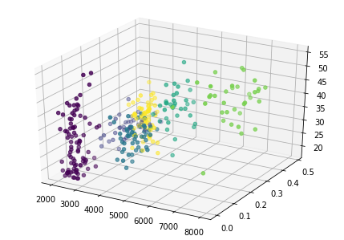
Agenda
Czym jest grupowanie?
Proces grupowania
Reprezentacja obiektów, miary odległości
Rodzaje algorytmów grupowania
Podejścia oparte na podziale – metoda k-średnich
Podejścia hierarchiczne – metoda aglomeracyjna i deglomeracyjna
Ocena jakości grupowania
Zastosowania

Slide 2
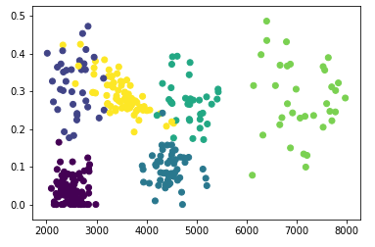
Czym jest grupowanie?
Grupowanie jest podział zbioru obiektów o podobnych cechach, fizycznych bądź abstrakcyjnych, na klasy obiektów o podobnych cechach nazywanych klastrami lub skupieniami
Klaster jest zatem zbiorem obiektów, które są podobne do siebie zgodnie z przyjętą funkcją podobieństwa
Technicznie: jest to problem grupowania obiektów, w których każdy jest reprezentowany przez n-wymiarowy wektor cech

Slide 3
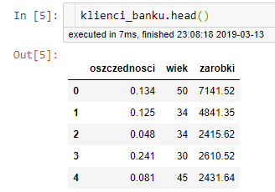
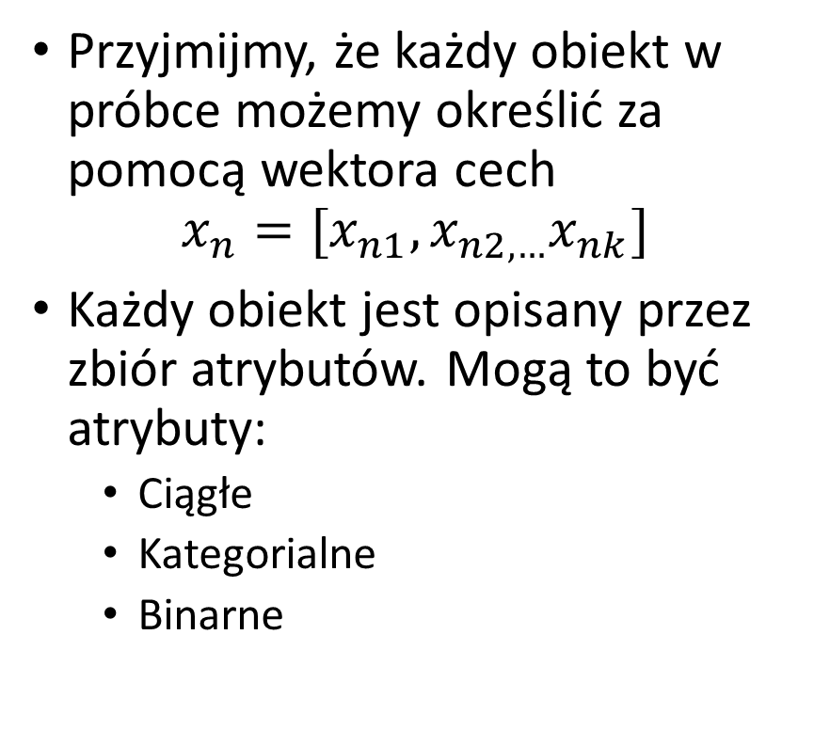
Reprezentacja obiektów
Przyjmijmy, że każdy obiekt w próbce możemy określić za pomocą wektora cech
$$x_{n}=[x_{n1},x_{n2,…}x_{nk}]$$
Każdy obiekt jest opisany przez zbiór atrybutów. Mogą to być atrybuty:
Ciągłe
Kategorialne
Binarne

Slide 4
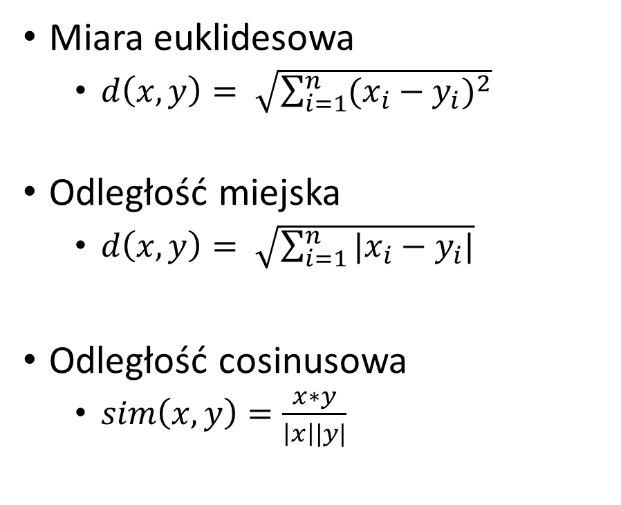
Miary odległości między obiektami
Miara euklidesowa
$d\left(x,y\right)= \sqrt{\sum_{i=1}^{n}{{(x_{i}−y_{i})}^{2}}}$
Odległość miejska
$d\left(x,y\right)= \sqrt{\sum_{i=1}^{n}{{|x}_{i}−y_{i}|}}$
Odległość cosinusowa
$sim\left(x,y\right)=\frac{x∗y}{\left|x\right||y|}$

Slide 5
Metody oparte na podziale – k-średnich
Na samym początku musimy zdefiniować liczbę klastrów jaka nas interesuje.
Algorytm zaczyna od wyboru k losowych elementów, które będą centrami klastrów.
Następnie każdy element dodawany jest do klastra, do którego centrum znajduje się najbliżej. Po sklasyfikowaniu wszystkich elementów, wyznaczane są nowe środki ciężkości klastrów i proces jest ponawiany
http://web.stanford.edu/class/ee103/visualizations/kmeans/kmeans.html

Slide 6
Podejścia hierarchiczne
Metoda aglomeracyjna – zaczynamy od stanu, w którym wszystkie elementy są osobnymi skupieniami, i w każdym kolejnym przejściu pętli łączymy ze sobą skupienia znajdujące się najbliżej siebie
Metoda deglomeracyjna – zaczynamy od stanu, w którym wszystkie elementy są zgrupowane w jednym skupieniu, i rozdzielamy je na najbardziej odległe od siebie skupienia
Zaletą podejść hierarchicznych jest interpretowalna wizualizacja procesu łączenia zwana dendrogramem

Slide 7
Podejścia hierarchiczne – odległości między skupieniami
Metoda pojedynczego wiązania | Metoda całkowitego połączenia
Metoda odległości między środkami | Metoda średniej odległości
Metoda Warda

Slide 8
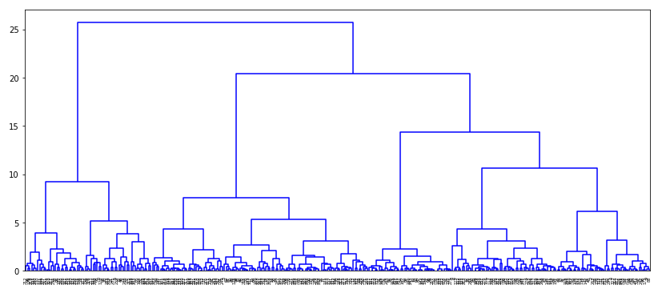
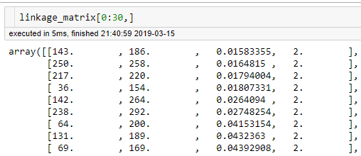
Dendrogram

Slide 9
Podejścia oparte na gęstości DBSCAN
DBSCAN jest algorytmem opartym na gęstości punktów – jego celem jest oddzielenie klastrów o dużej gęstości od klastrów o małej gęstości danych
Wokół każdego punktu w zbiorze danych, DBSCAN tworzy pewną przestrzeń i sprawdza ile punktów znajduje się w tym obszarze. Następnie przechodzi do każdego punktu w tym klastrze i rozszerza klaster o kolejną przestrzeń wokół punktu.
Algorytm posiada dwa parametry:
Minimalną liczbę punktów potrzebną do stworzenia klastra
Max odległość punktów od siebie wewnątrz klastra
Jednym z jego zastosowań jest wykrywanie obserwacji odstających

Slide 10
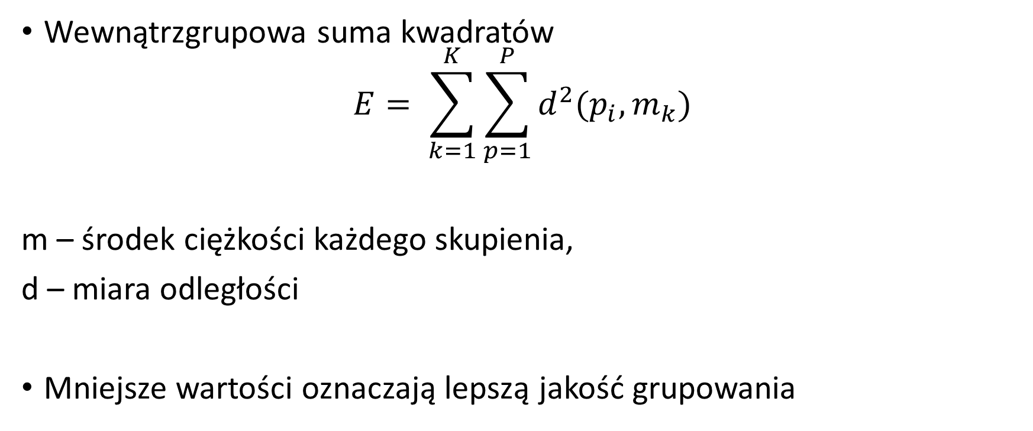
Ocena jakości grupowania
Wewnątrzgrupowa suma kwadratów
$$E= \sum_{k=1}^{K}{\sum_{p=1}^{P}{d^{2}(p_{i},m_{k})}}$$
m – środek ciężkości każdego skupienia,
d – miara odległości
Mniejsze wartości oznaczają lepszą jakość grupowania

Slide 11
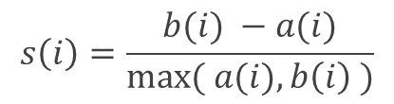
Ocena jakości grupowania współczynnik Silhouette
a – średnia odległość punktu do innych punktów w tym samym klastrze
b – maksymalny średni dystans punktu do wszystkich punktów z najbliższego klastra
Wartości bliskie -1 oznaczają słabą jakość klasyfikacji, natomiast wartości bliskie 1 – dobrą.
$$s\left(i\right)=\frac{b(i) −a(i)}{max⁡( a(i),b\left(i\right) )}$$
https://www.sciencedirect.com/science/article/pii/0377042787901257?via%3Dihub

Slide 12


Ocena jakości grupowania współczynnik Calińskiego-Harabasza
K – liczba klastrów, N – liczba obserwacji,
SSW – wariancja wewnątrz-klastrowa
SSB – wariancja między-klastrowa
Zwany również kryterium proporcji wariancji
Im wyższa wartość tym lepiej
https://www.tandfonline.com/doi/abs/10.1080/03610927408827101

Slide 13
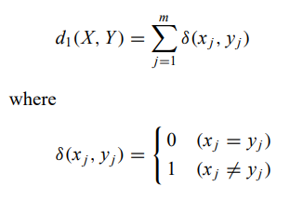
Co w przypadku kiedy analizujemy zmienne kategorialne? Metoda k-modes
W swojej koncepcji jest zbliżony do k-means
Reprezentatem obiektów typowych nie będą wartości średnie tylko najczęstsze (mode)
Dystans jest zamieniony na niepodobieństwo (dissimilarity)
https://pypi.org/project/kmodes/
http://citeseerx.ist.psu.edu/viewdoc/download?doi=10.1.1.15.4028&rep=rep1&type=pdf

Slide 14

Co w przypadku kiedy analizujemy zmienne kategorialne oraz numeryczne? Metoda k - prototypes
Połączenie k-means i k-modes
Niepodobieństwo jest składową niepodobieństwa zmiennych kategorialnych i odległością zmiennych metrycznych
https://pypi.org/project/kmodes/
http://citeseerx.ist.psu.edu/viewdoc/download?doi=10.1.1.15.4028&rep=rep1&type=pdf

Slide 15
Zastosowania
Klasyfikacja dokumentów:
Znajdowanie podobnych sobie dokumentów tekstowych (np. newsów)
Segmentacja klientów
Znajdowanie grup konsumentów o zbliżonych preferencjach zakupowych
Analiza ruchu drogowego
Znajdowanie zbliżonych tras pojazdów – planowanie budowy dróg
Analiza anomalii
Ruch na stronach internetowych
Łączenie zespołów

